Slide 1
Chương 6 LẬP TRÌNH GENERIC

Slide 2
Mục tiêu
Trình bày được mục đích của lập trình Generic
Có thể hiện thực các lớp và các phương thức Generic
Trình bày được mối quan hệ giữa các kiểu Generic và kế thừa

Slide 3
Nội dung
6.1. Đặt vấn đề
6.2. Mục đích của Generic
6.3. Generics ở mức lớp
6.4. Generics ở mức phương thức
6.5. Sử dụng Type Bounds
6.6. Sử dụng Wildcard trong Generic
6.7. Generics và xử lý ngoại lệ
6.8. Thừa kế và Generic

Slide 4
6.1. Đặt vấn đề
Trước khi có JDK 5.0, người lập trình có thể đưa bất kỳ đối tượng nào vào Collection, ví dụ:
List myList = new ArrayList(10);
myList.add(new Integer(10));
myList.add("Hello, World");
Do đó, khi muốn lấy một đối tượng, người lập trình phải dùng toán tử ép kiểu, ví dụ:
Integer myInt = (Integer)myList.get(0);

Slide 5
6.1. Đặt vấn đề
Nếu người lập trình vô ý chuyển đổi sai kiểu, chương trình vẫn có thể thực thi nhưng sẽ xảy ra ngoại lệ
Có thể khắc phục bằng cách dùng toán tử instance of, ví dụ:
Iterator listItor = myList.iterator();
while (listItor.hasNext()) {
{
Object myObject = listItor.next();
Integer myInt;
if (myObject instanceof Integer) {
myInt = (Integer)myObject;
}
}

Slide 6

6.2. Mục đích của Generics
JDK 5.0 cung cấp sự chuyển đổi an toàn kiểu lúc biên dịch cho Collections Framework thông qua Generic
Generic cho phép người lập trình xác định trước loại đối tượng muốn lưu trong Collection
Do đó, không cần phải ép kiểu khi lấy đối tượng. Và nếu có phép gán sai kiểu, trình biên dịch cũng sẽ phát sinh lỗi
Ví dụ:
Notes:
generic programming = programming with classes and methods parameterized with types

Slide 7
6.3. Generic ở mức lớp
Lớp Generic là một cơ chế để chỉ rõ mối quan hệ giữa lớp và kiểu dữ liệu liên quan đến nó - type parameter
Các type parameter sẽ được xác định tại thời điểm đối tượng của lớp được tạo
Quy ước về tên của type parameter
Viết hoa, dùng một chữ cái
E – Element
K – Key
N – Number
T – Type
V – Value
Type parameter
public class GenericClass<T>
{
// class body…
}
Notes:
Cách dễ nhất để tạo 1 generic class là bạn hãy tạo 1 class non-generic trước, và sau đó hãy chuyển sang generic class sau.
Lưu ý: Có một số trường hợp khi thay từ kiểu cụ thể sang kiểu T sẽ bị lỗi. (Kiểu T không hỗ trợ phép toán +, -, *, /…; hoặc 1 số hàm trên kiểu dữ liệu cụ thể).

Slide 8
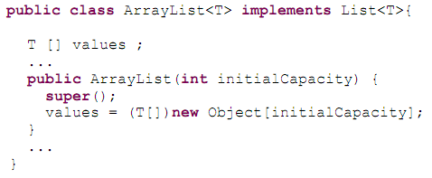
6.3. Generic ở mức lớp
Trong các class của Collection Framework cũng được cài đặt generic, ví dụ kiểu generic của lớp ArrayList viết như sau:

Slide 9
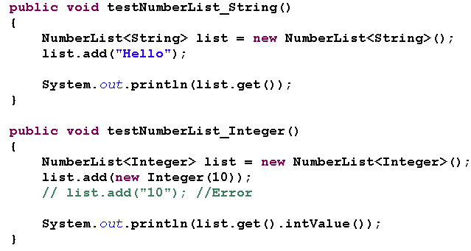
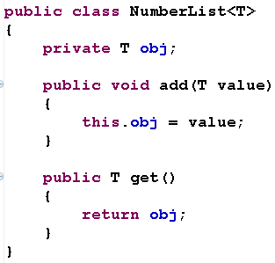
6.3. Generic ở mức lớp
Ví dụ: Tạo lớp Generic

Slide 10
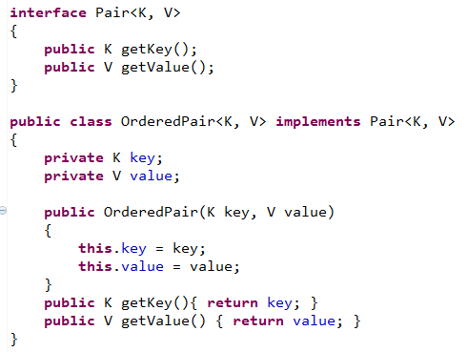

6.3. Generic ở mức lớp
Ví dụ: Tạo lớp Generic

Slide 11
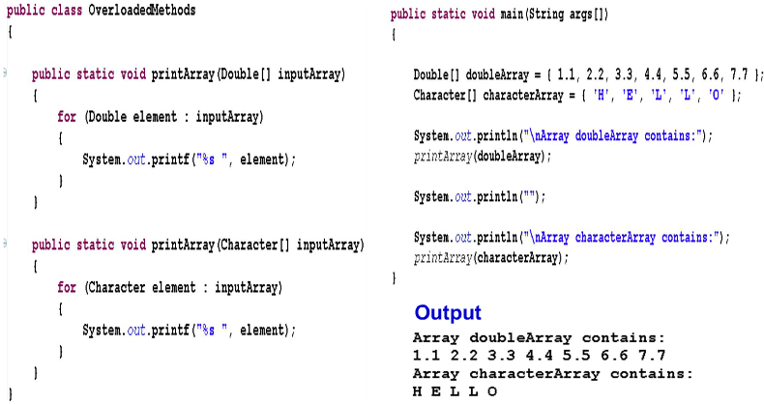
6.4. Generic ở mức phương thức
Thích hợp cho các phương thức overloading

Slide 12
6.4. Generic ở mức phương thức
Generic ở mức phương thức là phạm vi của kiểu dữ liệu giới hạn trong một phương thức
Cú pháp:
Các type parameter được khai báo trong phạm vi của phương thức
Type parameter phải được chỉ rõ trước kiểu dữ liệu trả về của phương thức và đặt trong cặp dấu <>
Có thể dùng tham số kiểu cho:
Các tham số của phương thức
Dữ liệu trả về
Biến cục bộ
Notes:
Phương thức generic
Trong một số trường hợp thì chúng ta không cần kiểu generic cho 1 lớp, mà chỉ cần cho một phương thức nào thôi. Trong trường hợp này thì chúng ta sẽ dùng phương thức generic.

Slide 13
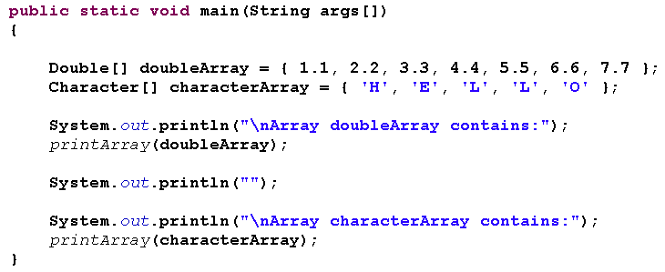
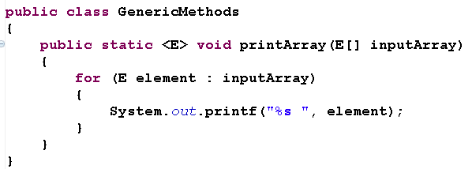

6.4. Generic ở mức phương thức
Ví dụ:
Output
Notes:
Note that the type variables are inserted after the modifiers (public static, in our case) and before the return type
When you call a generic method, you can place the actual types, enclosed in angle brackets, before the method name:
String[] names = { "John", "Q.", "Public" };
GenericMethods.<String>printArray(names);

Slide 14
6.5. Sử dụng Type Bounds
Ví dụ:
public static <T> T min(T[] array) {
T min = array[0];
for (int i = 1; i < array.length; i++) {
if (min.compareTo(array[i]) > 0)
min = array[i];
}
return min;
}
public static <T extends Comparable> T min(T[] array) {
T min = array[0];
for (int i = 1; i < array.length; i++) {
if (min.compareTo(array[i]) > 0)
min = array[i];
}
return min;
}
Vấn đề: Làm sao để trình biên dịch biết kiểu T sẽ có thể so sánh được (dùng được hàm compareTo)?

Slide 15
6.6. Sử dụng Wildcard trong Generic
Trong lập trình generic, ký tự “?” đại diện cho kiểu chưa biết
Wildcards được dùng cho vài tình huống:
kiểu tham số
kiểu thuộc tính
kiểu biến cục bộ
kiểu trả về
Notes:
Wildcard: ký tự đại diện

Slide 16
6.6. Sử dụng Wildcard trong Generic
“?”
Đại diện cho một kiểu chưa xác định
Ví dụ: List<?> list = new ArrayList<Number>();
“? extends Type”
Đại diện cho một kiểu là lớp con của lớp được chỉ ra hoặc chính nó
Ví dụ: List<? extends Number> list = new ArrayList<Double>();
“? super Type”
Đại diện cho một kiểu là lớp cha của lớp được chỉ ra hoặc chính nó
Ví dụ: List <? super Integer> list = new ArrayList<Number>();
Notes:
? Có thể là interface, class (Core java 1)

Slide 17
6.6. Sử dụng Wildcard trong Generic
Ví dụ: ?
public static void printData( List<?> list ) {
for( Object obj : list ) {
System.out.print(obj + "::");
}
}
Notes:
Its same as using <? extends Object>

Slide 18
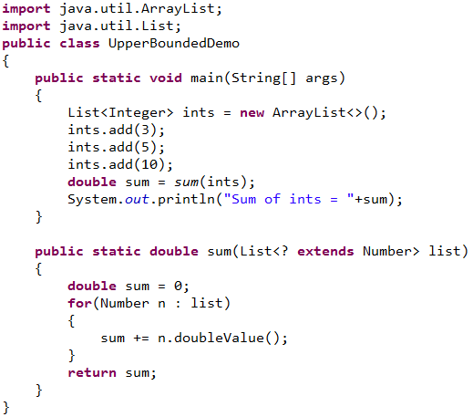
6.6. Sử dụng Wildcard trong Generic
Ví dụ: ? extends Type
? Là kiểu Number hoặc kiểu con của Number
Notes:
Với Put và Get, không phải lúc nào chúng ta cũng có thể sử dụng tùy ý trong các kiểu generic dạng wildcard. Với Get, xét một ví dụ nhỏ sau : ArrayList<Integer> arrayList = new ArrayList<Integer>(); arrayList.add(3); arrayList.add(45); List<? extends Number> list = arrayList; for(Number ele : list){ System.out.println(ele); } Có thể lấy dữ liệu từ một list khai báo wildcard, dữ liệu lấy ra khai báo dạng object hoặc Number là kiểu được wildcard thừa kế. Nhưng trong trường hợp Put, đặt dữ liệu thì lại có phần khó khăn hơn, chẳng hạn chúng ta không thể add dữ liệu như đoạn code sau : ArrayList<? extends Number> arrayList = new ArrayList<Integer>(); arrayList.add(3); // code lỗi. Như chúng ta lại có thể đặt null value vào trong list : ArrayList<? extends Number> arrayList = new ArrayList<Integer>(); arrayList.add(null); Tuy nhiên với remove thì hoàn toàn có thể : arrayList.remove(4); là code hợp lệ. Với các khai báo extends cho wildcard thì không thể đặt dữ liệu nhưng với những khai báo super thì lại hoàn toàn có thể:

Slide 19
6.6. Sử dụng Wildcard trong Generic
Ví dụ: ? super Type
public static void addNumbers(List<? super Integer> list)
{
for (int i = 1; i <= 10; i++)
{
list.add(i);
}
}
Ký tự “?” được dùng để kết với kiểu của lớp cha

Slide 20

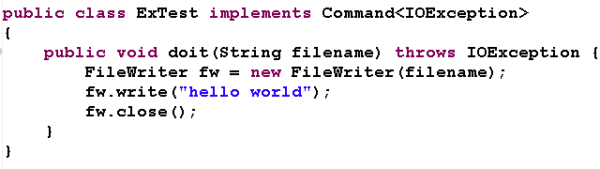
6.7. Generic và xử lý ngoại lệ
Type parameter cũng được dùng trong việc ném các ngoại lệ

Slide 21


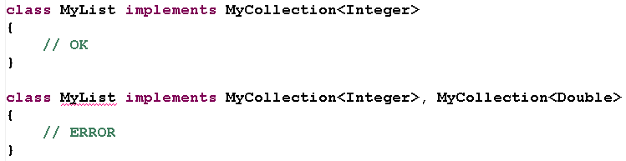
6.8. Thừa kế và Generics
Một lớp có thể thừa kế từ một lớp Generic, và chỉ rõ kiểu của Generic, nếu không lớp con này phải khai báo như một lớp Generic
Một lớp chỉ được hiện thực một trường hợp cụ thể Generic interface
Notes:
Việc kế thừa các class Generic:
Ø Một class generic có thể kế thừa từ bất cứ class generic hoặc không phải class generic nào trong C#. Khi đó một class generic đóng vai trò cả hai giống như một class cơ sở hoặc class dẫn xuất.
Ø Thực hiện các thao tác bình thường như thao tác với các class kế thừa nhau thông thường.

Slide 22
6.8. Thừa kế và Generics
public class GenericsInheritance {
public static void main(String[] args) {
String str = "abc";
Object obj = new Object();
obj=str; // works because String is-a Object, inheritance in java
MyClass<String> myClass1 = new MyClass<String>();
MyClass<Object> myClass2 = new MyClass<Object>();
//myClass2=myClass1; // compilation error since MyClass<String> is not a MyClass<Object>
obj = myClass1; // MyClass<T> parent is Object
}
public static class MyClass<T>{}
}
Notes:
We know that Java inheritance allows us to assign a variable A to another variable B if A is subclass of B. So we might think that any generic type of A can be assigned to generic type of B, but it’s not the case
We are not allowed to assign MyClass<String> variable to MyClass<Object> variable because they are not related, in fact MyClass<T> parent is Object.

Slide 23
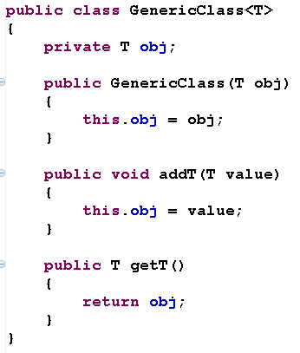
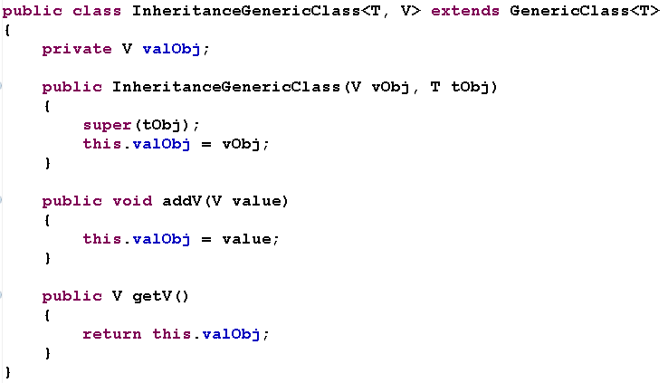
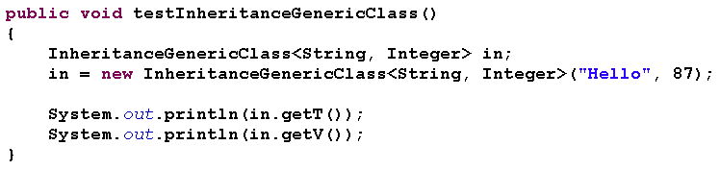

6.8. Thừa kế và Generics

Slide 24


